Slide 1

“Готика”
Підготували
Учениці 9-Б класу
Брикова Ганна та
Тодорова Катерина

Slide 2

Готика — період в розвитку середньовічного мистецтва на території Західної, Центральної і частково Східної Європи з XII по XV-XVI ст.

Slide 3

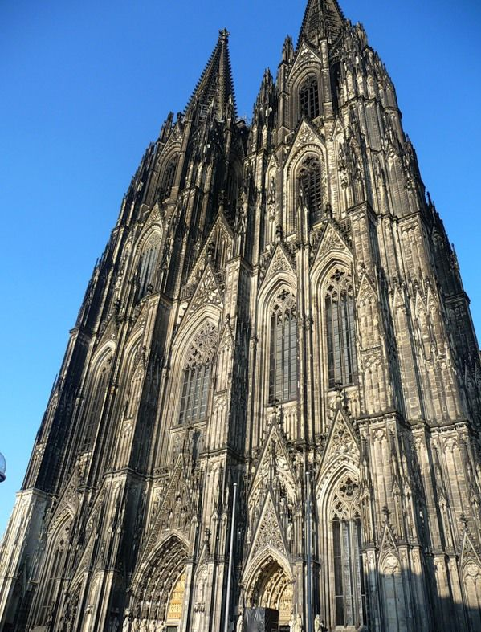
Кельнський собор
Готика прийшла на зміну романському стилю, поступово витісняючи його. Термін «готика» найчастіше відноситься до відомого стилю архітектурних споруд, який можна коротко охарактеризувати як «страхітливо величний».

Slide 4

Характерний :
символіко-алегоричний тип відображення. (Від романського стилю готика успадкувала верховенство архітектури в системі мистецтв і традиційні типи будинків ).
Охоплює :
скульптуру,
живопис,
книжкову мініатюру,
вітраж,
фреску ,
архітектуру і багато інших.

Slide 5
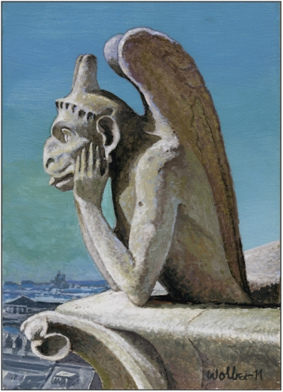
Приклади скульптур
1. Найбільш відома химера Нотр-Дама —це Стрікс, крилатий нічний демон, напівжінка-напівптиця, що випускала пронизливі крики і що за переказами харчувалася кров'ю новонароджених немовлят або викрадала їх в своїх пазуристих лапах.

Slide 6
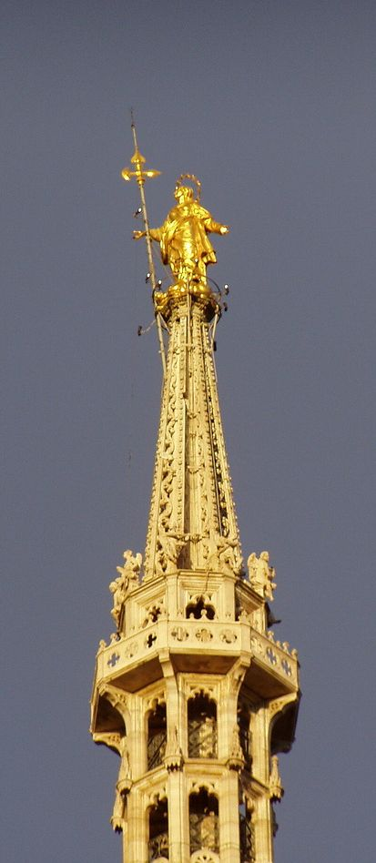
2. Відома позолочена Мадонна на шпилі міланського собору.
Міланці вирішили на знак вдячності звести собор незвичайної краси, поставивши на верхівку позолочену Мадонну. Під час Другої Світової війни весь Мілан дуже сильно постраждав від фашистських бомбардувань. Але Домський собор виявився в числі незайманих будівель. Знову Мілану допомогла Мадонна.

Slide 7
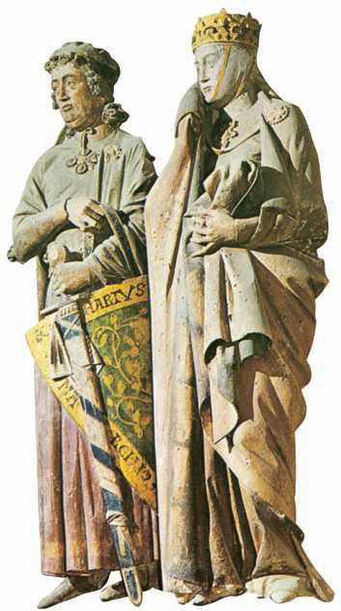
3. Особливо виразні образи мужнього маркграфа Еккехарда і його дружини Ути. Поряд з суворим і войовничим чоловіком його дружина особливо витончена і жіночна.

Slide 8
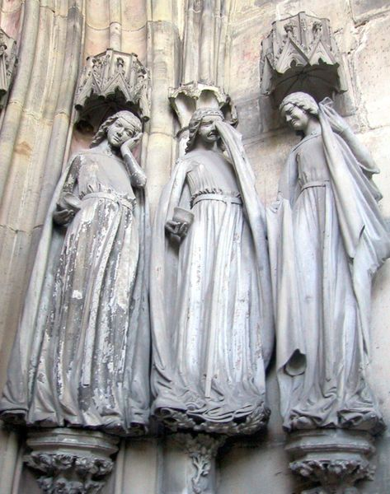
4. "Безрозсудні діви" Скульптури в соборі святих Маурітіуса і Катаріни у Магдебурзі.
Статуї зберігли зв'язок із стіною, з опорою. Розміри їх знаходяться в точному співвідношенні з архітектурними формами.

Slide 9
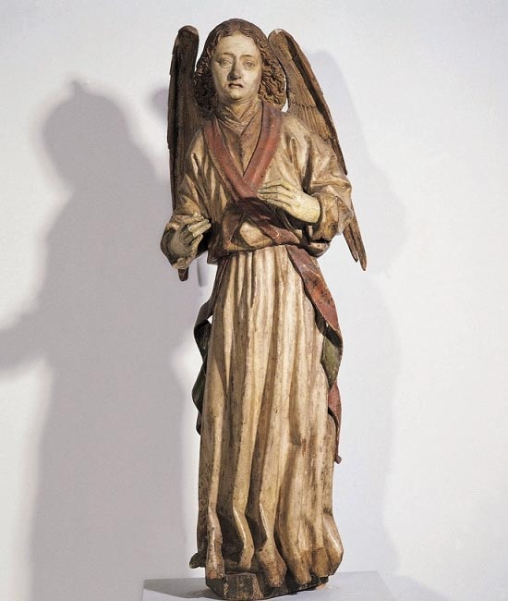
5. Ханс Мульчер Ангел,
1456-1459 рр.
Музей
Фердінандіум
Тироль

Slide 10

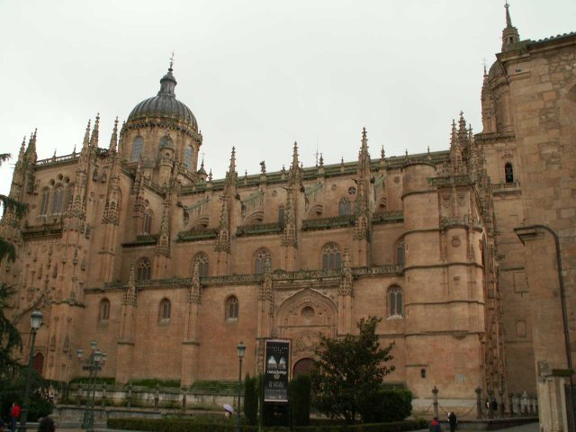
Приклади архітектурних споруд
1. Середньовічний кафедральний собор в древньому іспанському місті Саламанке, прославленому одним з перших університетів старої Європи. Датований XII століттям і туристи з трепетом благоговіння поглядають на древню споруду.

Slide 11
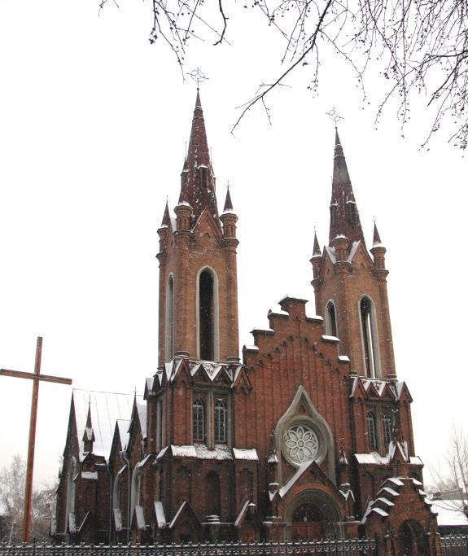
2. Красноярський органний зал
У 1922р. будівля храму була націоналізована, а потім віддано католицькій общині в оренду.
У 1982р. в храмі встановили орган. У будівлі був відкритий органний зал красноярської філармонії.

Slide 12
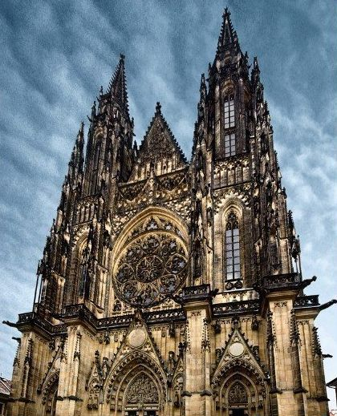
3. Церква монастиря Сен-Дені (1130 р.) , створена за проектом абата Сугерія, вважається першою готичною архітектурною спорудою. При її споруді було прибрано багато опор і внутрішні стіни, і церкву придбала граціозніша подоба в порівнянні з романськими «фортецями бога».

Slide 13
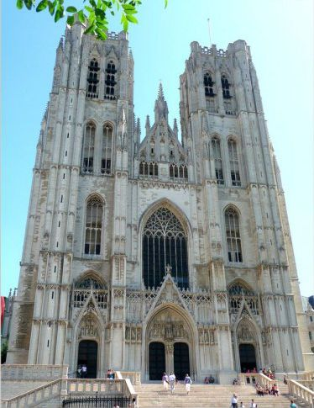
4. Собор Св. Михайла- будувався у Брюсселі, як багато готичних соборів, протягом століть. Зведення собору датується 1226 роком, але будівництво собору було закінчене через 300 років!

Slide 14
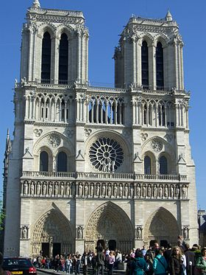
5. Собор Паризької Богоматері ( Нотр - Дам де Парі)
Будівництво почалося в 1163р., при Людовику VII Французькому.Головний вівтар собору освятили в травні 1182 року, до 1196 року неф будівлі був майже закінчений, роботи продовжувалися лише на головному фасаді. До 1250 року будівництво собору в основному було завершене.

Slide 15

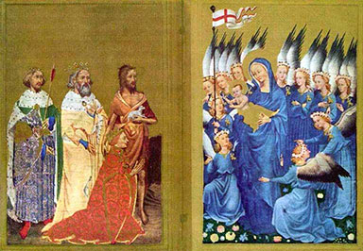
Приклади в живописі
Англія. Річард II перед Мадонною

Slide 16
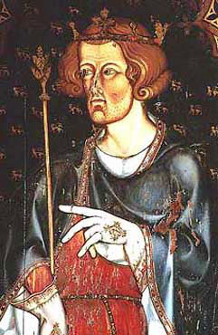
Англійський король Едуард I Плантагенет

Slide 17
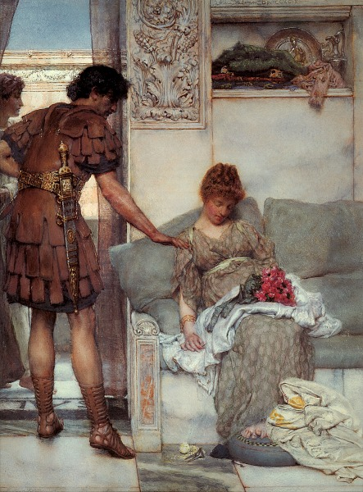
Лоуренс Альма-Тадема «Тихе вітання»

Slide 18
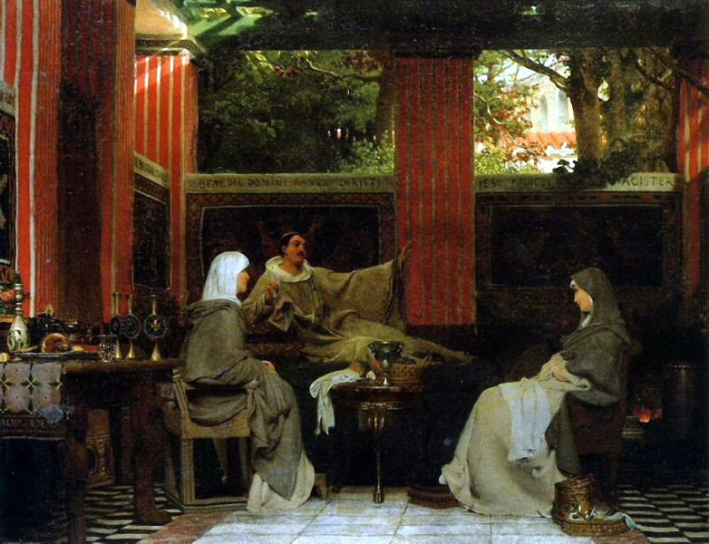
Лоуренс Альма-Тадема «Венанций Фортунат читає свої вірші Радегонде»

Slide 19
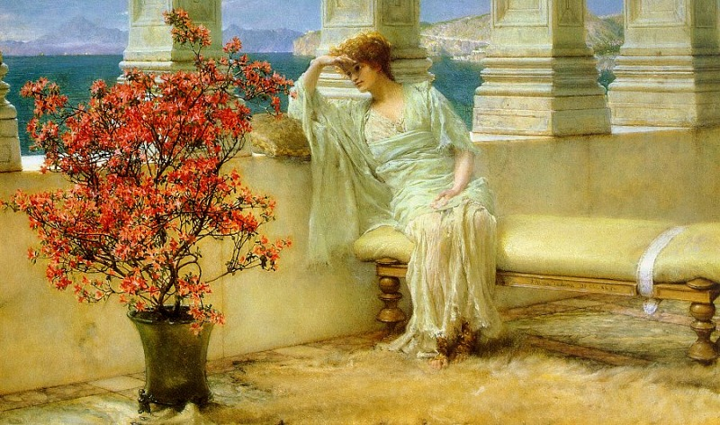
Лоуренс Альма-Тадема «Очі, повні думок»

Slide 20

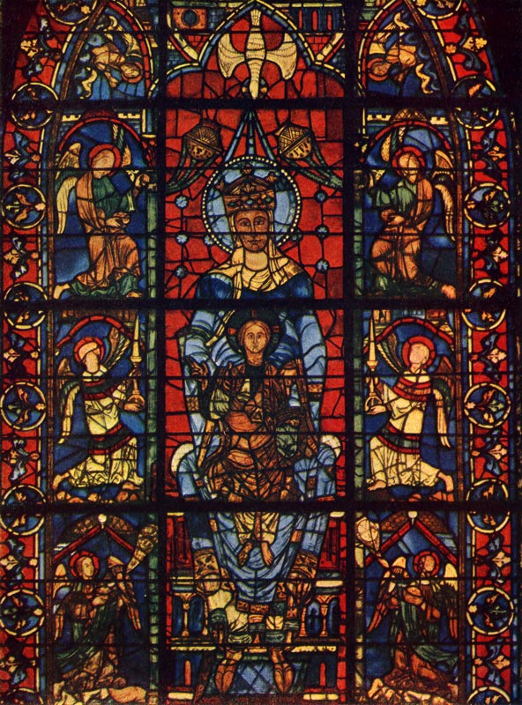
Приклади вітражів
Собор в Шартре "Богоматір з немовлям"

Slide 21
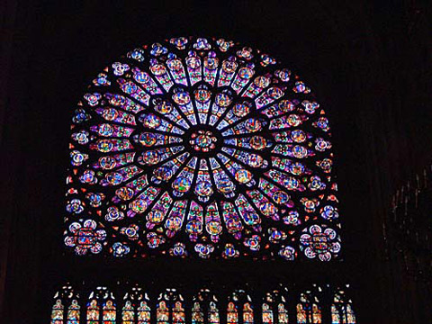
Собор Нотр дам де Парі, Франція

Slide 22
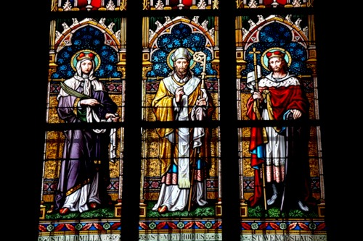
Собор св. Вітте, Чехія

Slide 23
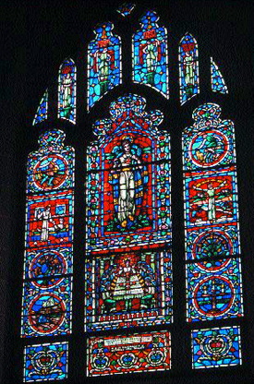
Девид Геммель. хор нюрнберзької церкви Санкт-Лоренц

Slide 24
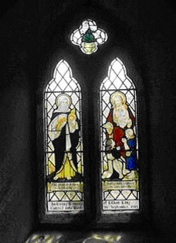
Хор аббатства Сент-Уен в Руане

Slide 25

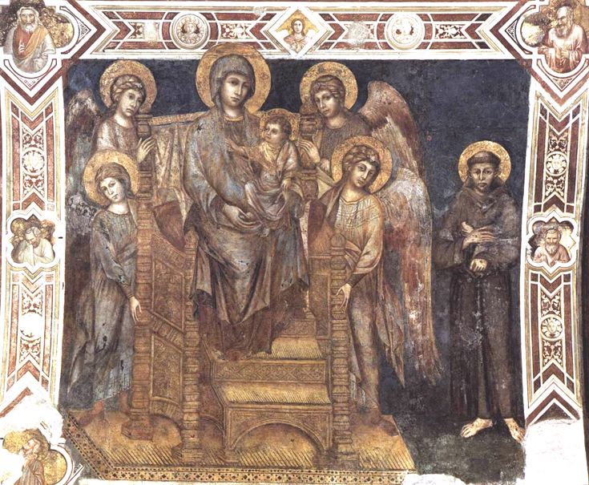
Приклади фресок
Фреска Чимабуе

Slide 26
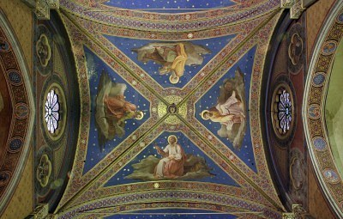
Стельові фрески в церкві від Санта-Марія-сопра-Мінерва в Римі

Slide 27
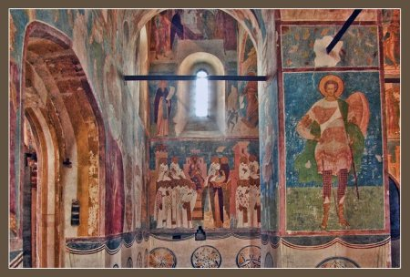
Діонісій “Спас на Нередіце, Успение на Волотовом поле, Архангел Михаїл "

Slide 28

Використана література
Энциклопедия Искуство
http://uk.wikipedia.org/wiki/Готичний_стиль
http://ru.wikipedia.org/wiki/Готика
http://www.liveinternet.ru/community/3146978/
http://www.mishanita.ru/2009/10/23/1471/
http://www.liveinternet.ru/tags/%E4%EE%EC%F1%EA%E8%E9+%F1%EE%E1%EE%F0/
http://t-lavrova.livejournal.com/210581.html
http://crossmoda.narod.ru/CONTENT/art/midle/gotica/gotica_sculptura.html

Slide 29

http://crossmoda.narod.ru/CONTENT/art/midle/gotica/gotica_sculptura.html
http://smallbay.ru/architec042.html
http://www.liveinternet.ru/users/karl_lvovich/post197751185/
http://budeco.biz/publ/proektirovanie_domov/arkhitekturnyj_stil_gotika/4-1-0-29
http://www.liveinternet.ru/users/l-violet-l/blog
http://planeta.rambler.ru/users/larissasuomi/blog/?tags=70412255
http://www.liveinternet.ru/users/cdefg/post191567321/

Slide 30

http://www.privatehouse.ru/goods/goticvitrazi/
http://stilarhitekturi.livejournal.com/202464.html
http://ru.123rf.com/photo_749022_beautiful-gothic-ceiling-frescos-in-church-of-santa-maria-sopra-minerva-in-rome.html

